Slide 1
ИНТЕНСИВНАЯ ТЕРАПИЯ СИСТЕМНОЙ ИНТОКСИКАЦИИ МЕСТНЫМИ
АНЕСТЕТИКАМИ
Абазова Инна Саладиновна
Арамисов Ислам Анзорович
г. Нальчик, 2020г.

Slide 2
Интенсивная терапия системной интоксикации местными анестетиками
Частота развития системных токсических реакций:
при эпидуральной анестезии - 4:10 000;
при блокаде периферических нервов и сплетений –
7,5 - 20:10000

Slide 3
Группа заболеваний согласно МКБ-10
T41 Отравление анестезирующими средствами и терапевтическими газами
T41.3 Местноанестезирующими средствами
O29.3 Токсическая реакция на местную анестезию в период беременности
O74.4 Токсическая реакция на местную анестезию во время родов и родоразрешения
O89.3 Токсическая реакция на местную анестезию в послеродовом периоде

Slide 4
«Красная стрела» церебро- и кардиотоксичности местных анестетиков (Meier G, Buttner J, 2005)

Slide 5
Сроки развития системной токсичности местных анестетиков
< 60 сек - внутрисосудистое введение местного анестетика
1-5 мин – частичное внутрисосудистое введение местного анестетика
15 мин - введение потенциально токсической дозы местного анестетика для периферической регионарной анестезии (максимальной разовой дозы)
! Пациенты, получившие потенциально токсическую дозу местного анестетика, должны находится под наблюдением не менее 30 минут

Slide 6
Профилактика системной токсической реакции
Использование ультразвуковой навигации регионарной анестезии, снижающей вероятность внутривенного введения анестетика.
Введение анестетика маленькими дозами по 3-5 мл и остановкой на 15-30 сек с этапной оценкой наличия признаков системной токсичности.
Обязательное выполнение аспирационных проб на всех этапах манипуляции.

Slide 7
Профилактика системной токсической реакции
Обязательное соблюдение не превышения максимальных рекомендуемых доз местных анестетиков.
При необходимости введения максимальной дозы местного анестетика в обильно васкуляризированные области рекомендуется использовать препараты с низким кардиотоксическим эффектом (лидокаин, ропивакаин).
Использование специальных игл для регионарной анестезии, обеспечивающих введение местного анестетика по методике «неподвижной иглы».

Slide 8
Дозировки препаратов для регионарной анестезии (на основании инструкций)

Slide 9
Факторы, которые могут увеличить вероятность развития системной токсичности местными анестетиками
пожилой возраст;
сердечная недостаточность;
ишемическая болезнь сердца;
метаболические (т. е. митохондриальные) заболевания;
заболевание печени;
низкая концентрация белка в плазме;
метаболический или респираторный ацидоз;
назначение препаратов, которые ингибируют натриевые каналы

Slide 10
Интенсивная терапия системной интоксикации местными анестетиками
Любая регионарная блокада должна быть выполнена в условиях, предусматривающих наличие препаратов и оборудования для сердечно-легочной реанимации.
Проведение регионарной анестезии должно проводиться только при обеспечении сосудистого доступа периферическим венозным катетером для внутривенного введения препаратов

Slide 11
Интенсивная терапия системной интоксикации местными анестетиками
 При развитии первых признаков системной токсичности необходимо прекратить введение местных анестетиков

Slide 12
Интенсивная терапия системной интоксикации местными анестетиками
Последовательность действий начинается с общепринятых рекомендаций по интенсивной терапии критических состояний
 Обеспечивают проходимость верхних дыхательных путей, подачу 100 % кислорода и адекватную вентиляцию легких

Slide 13
Интенсивная терапия системной интоксикации местными анестетиками
Противосудорожная терапия
При возникновении судорог препаратами выбора являются бензодиазепины.
Использование пропофола или натрия тиопентала, обладающих кардиодепрессивным эффектом, может потенцировать токсические эффекты, и рекомендуется только в случае недоступности бензодиазепинов.
При неэффективности – мышечные релаксанты и интубация трахеи.

Slide 14
Интенсивная терапия системной интоксикации местными анестетиками
Сердечно-легочная реанимация при остановке кровообращения, вызванной
системной токсичностью местного анестетика имеет свои особенности

Slide 15
Особенности сердечно-легочной реанимации
Поддержку гемодинамики нужно проводить низкими дозами адреналина в/в; болюс адреналина должен быть ограничен 5-10 мкг/кг чтобы избежать желудочковой тахикардии и фибрилляции.
Электроимульсную терапию проводят только при фибрилляции.
Следует ИЗБЕГАТЬ использования вазопрессина, блокаторов кальциевых каналов, бета-блокаторов или лидокаина.

Slide 16
Длительность сердечно-легочной реанимации
При остановке сердечной деятельности, вызванной токсическими проявлениями бупивакаина, реанимационные мероприятия необходимо проводить не менее 60 мин
(Neal J.N. et al., 2010).

Slide 17
«липидное спасение»
Механизмы действия жировой эмульсии
местный анестетик плазмы крови связывается с липидом
липид как энергетический субстрат для митохондрий сердца
Lipid Emulsion Infusion: Resuscitation for Local Anesthetic and Other Drug Overdose Anesthesiology. 2012;117(1): 180-187.

Slide 18
В каждом отделении, где проводят регионарную анестезию, следует иметь набор для терапии системной интоксикации
1. 20% липидная эмульсия - не менее 500 мл
2. Два шприца объемом 50 мл;
3. Два периферических венозных катетера 14-18 G;
5. Система для инфузии;
6. Копия протокола интенсивной терапии системной интоксикации местным анестетиком.

Slide 19
Интенсивная терапия системной интоксикации местными анестетиками
!
 Пропофол нельзя рассматривать в качестве замены жировой эмульсии, поскольку концентрация липидов в его растворе слишком низкая, а кардиодепрессия слишком высокая

Slide 20
Протокол введения 20% жировой эмульсии («липидное спасение»)
Ввести в/в болюс в дозе 1,5 мл/кг в течение 1 минуты (≈100 мл).
Далее непрерывная инфузия эмульсии в дозе 0,25 мл/кг/мин (≈20 мл/мин).
Повторить начальный болюс по 100 мл в/в дважды с интервалом 5 мин при отсутствии восстановления сердечной деятельности.
Удвоить скорость инфузии до 0,5 мл/кг/мин, если артериальное давление остается низким.
Продолжать непрерывную внутривенную инфузию липидной эмульсии до полной стабилизации гемодинамики и в течение 10 минут после достижения стабильности кровообращения.
Максимальная рекомендуемая доза 20 % липидной эмульсии -
8 мл/кг.

Slide 21
Интенсивная терапия системной интоксикации местными анестетиками
 После выявления любых признаков системной токсичности местными анестетиками необходим пролонгированный мониторинг (не менее 12 часов), поскольку угнетение сердечно-сосудистой системы, обусловленное местным анестетиком, может сохраняться и рецидивировать после лечения

Slide 22
Интенсивная терапия системной интоксикации местными анестетиками
Сроки начала инфузии липидов
Последние публикации свидетельствуют в пользу раннего применения при первых признаках:
аритмий,
судорогах,
быстром прогрессировании симптомов.

Slide 23
Интенсивная терапия системной интоксикации местными анестетиками
 Интенсивная терапия системной интоксикации местными анестетиками у беременных, педиатрических пациентов проводится так же, как и у взрослых пациентов

Slide 24
Интенсивная терапия системной интоксикации местными анестетиками
В настоящее время нет доказанных преимуществ одних жировых эмульсий перед другими.
Но, вместе с тем, по данным Ruan W. et al. (2012), липидная эмульсия, содержащая по 50% средне и длинноцепочечных триглицеридов, экстрагировала местные анестетики из человеческой сыворотки в большей степени, чем эмульсия, содержащая исключительно длинноцепочечные триглицериды
Ruan W., French D., Wong A., Drasner K., Wu A.H.B. A mixed (longand mediumchain) triglyceride lipid emulsion extracts local anesthetic from human serum in vitro more effectively than a longchain emulsion // Anesthesiology.
— 2012. — Vol. 116, № 2. — P. 334-339.

Slide 26
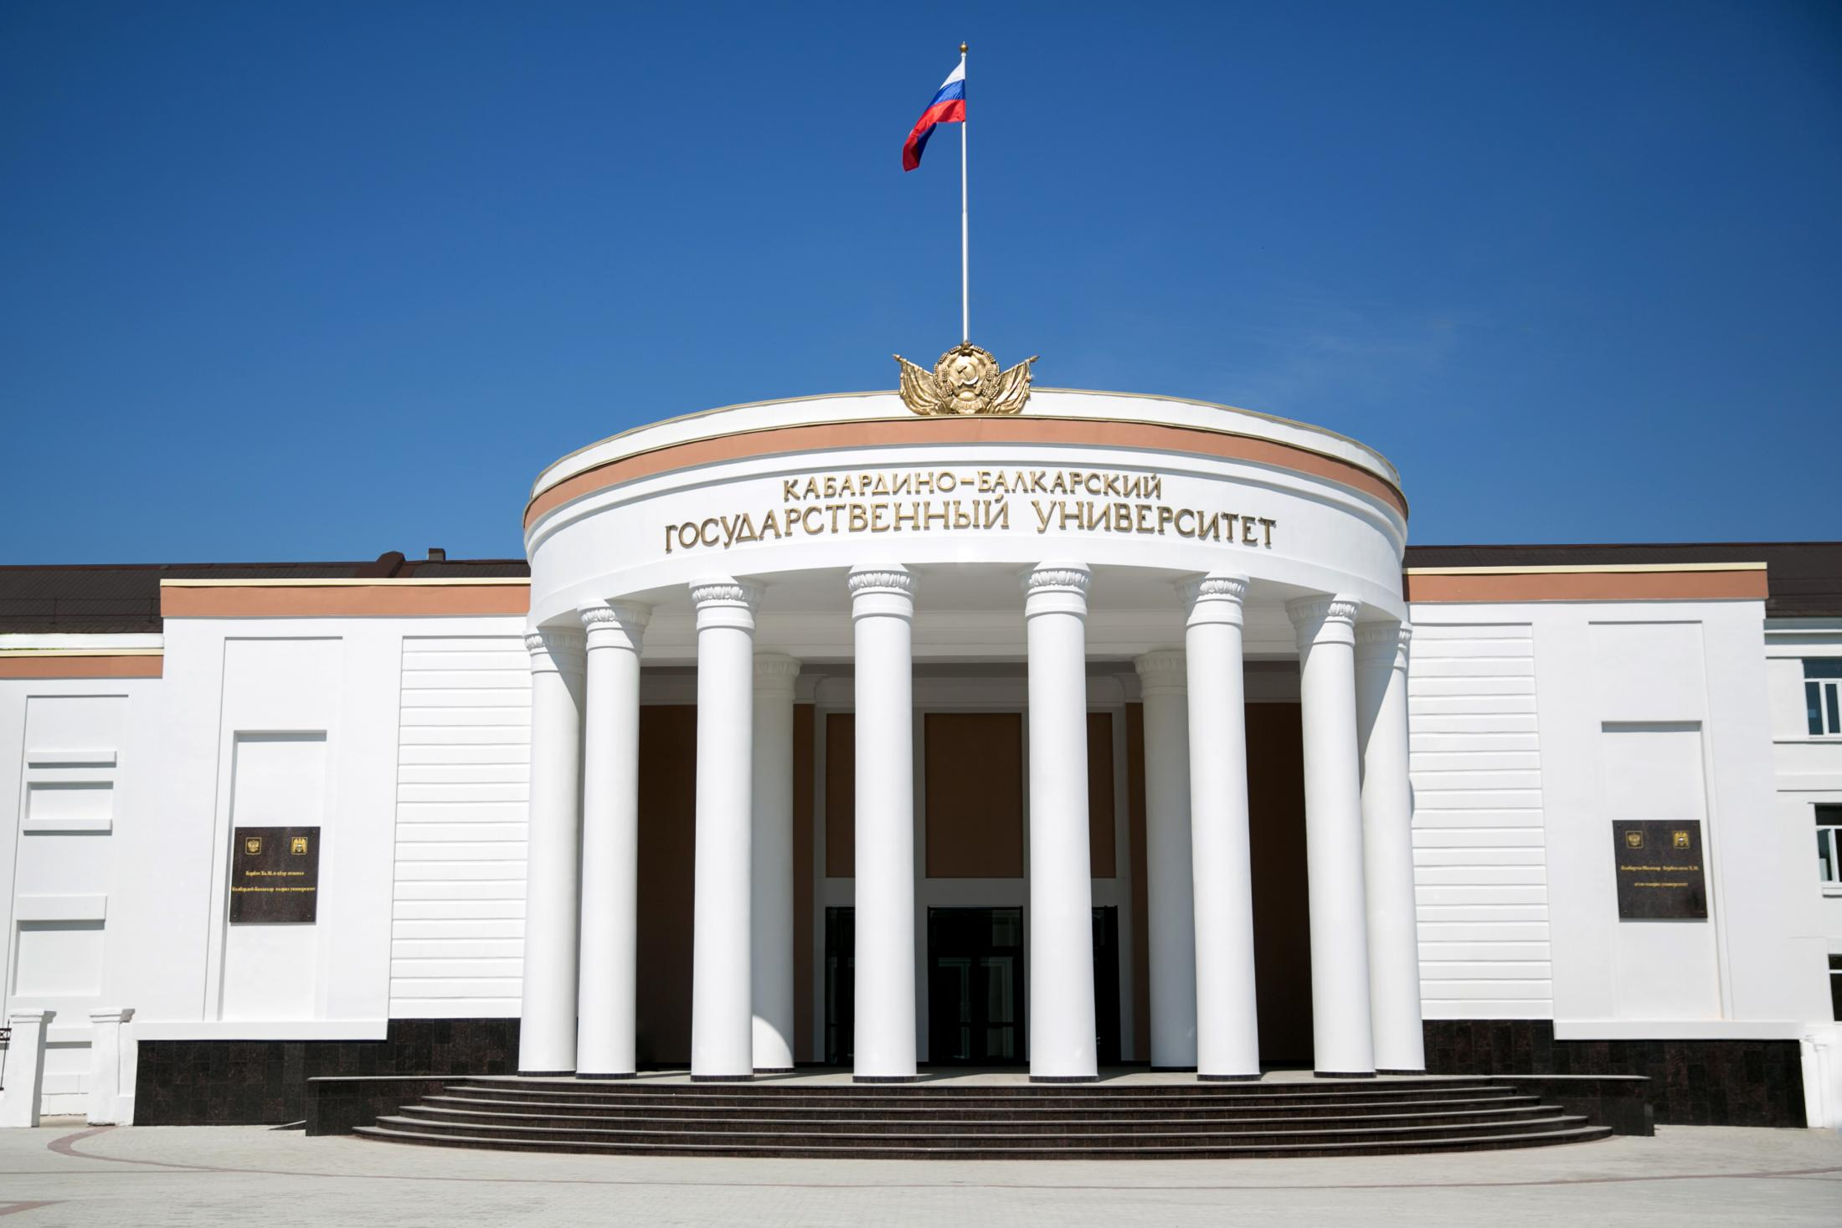
С П А С И Б О З А В Н И М А Н И Е !

